Slide 1
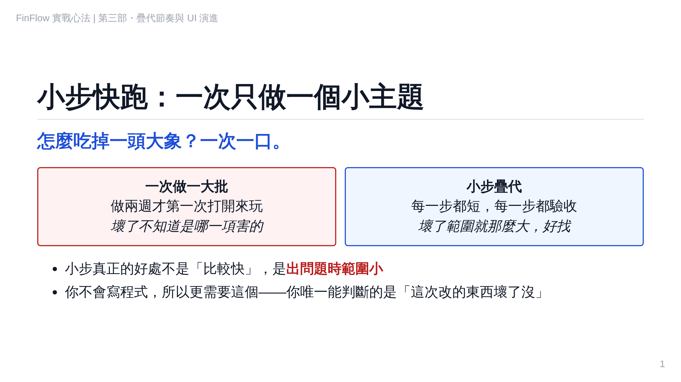
Notes:
第 73 頁

Slide 2
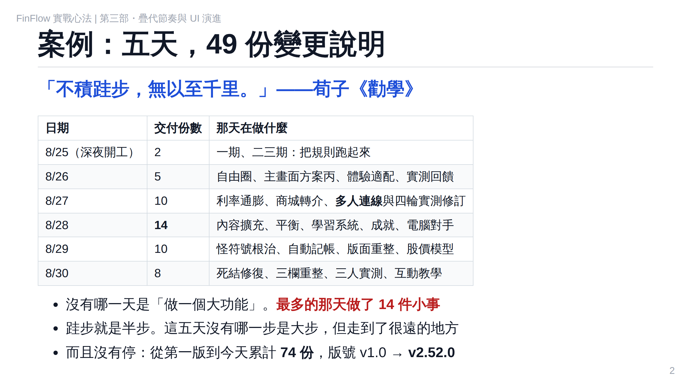
Notes:
第 74 頁

Slide 3
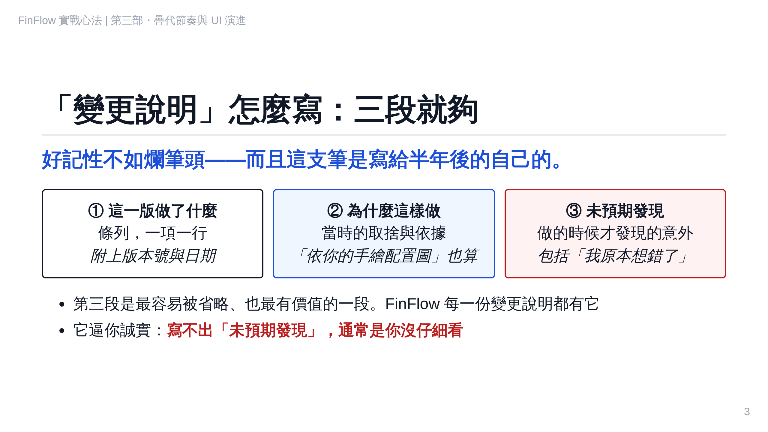
Notes:
第 75 頁

Slide 4
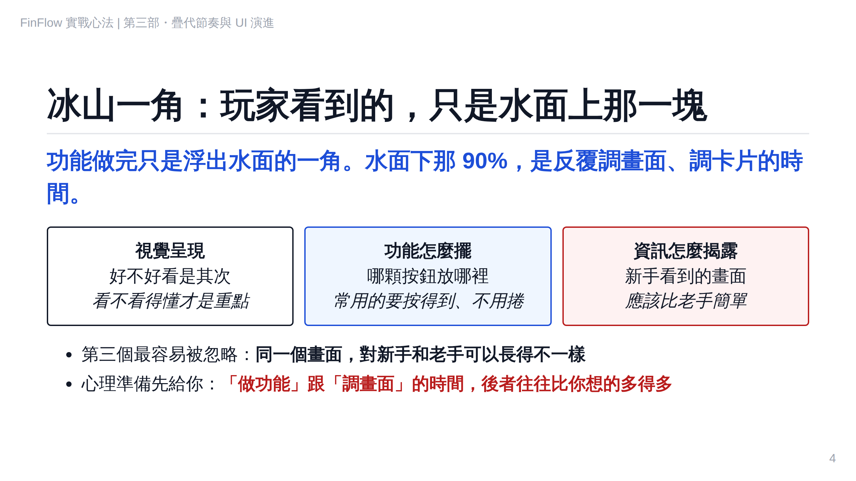
Notes:
第 76 頁

Slide 5
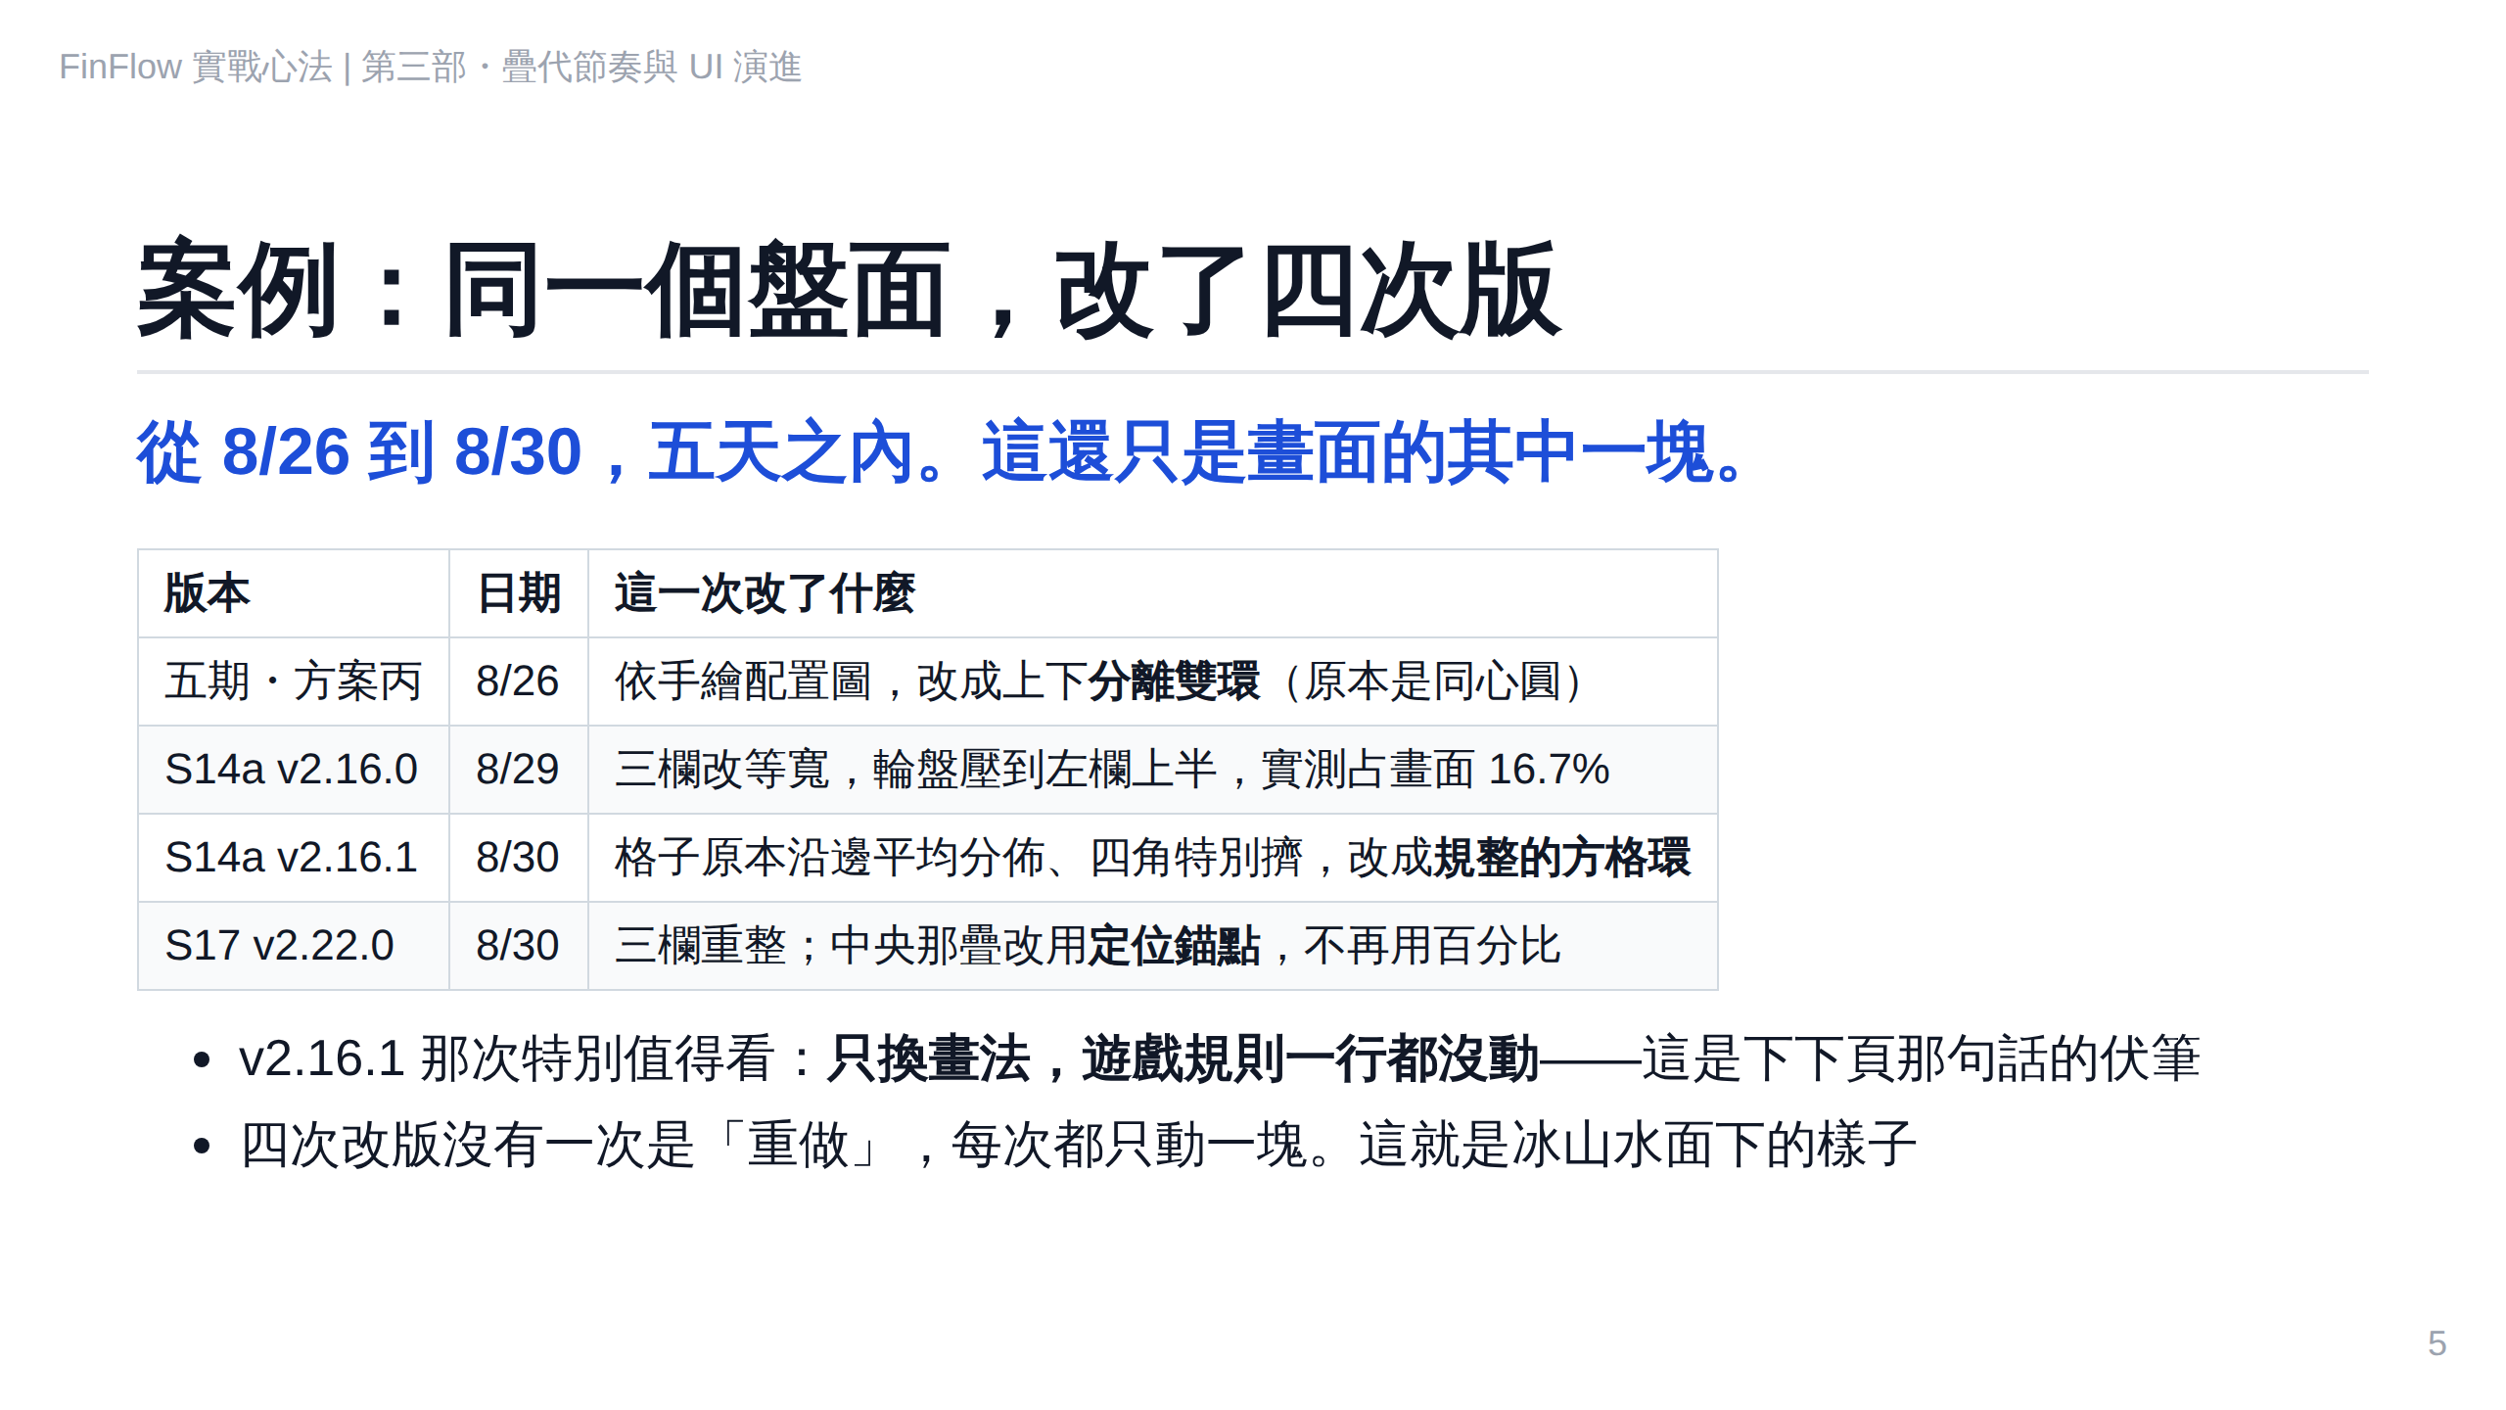
Notes:
第 77 頁

Slide 6
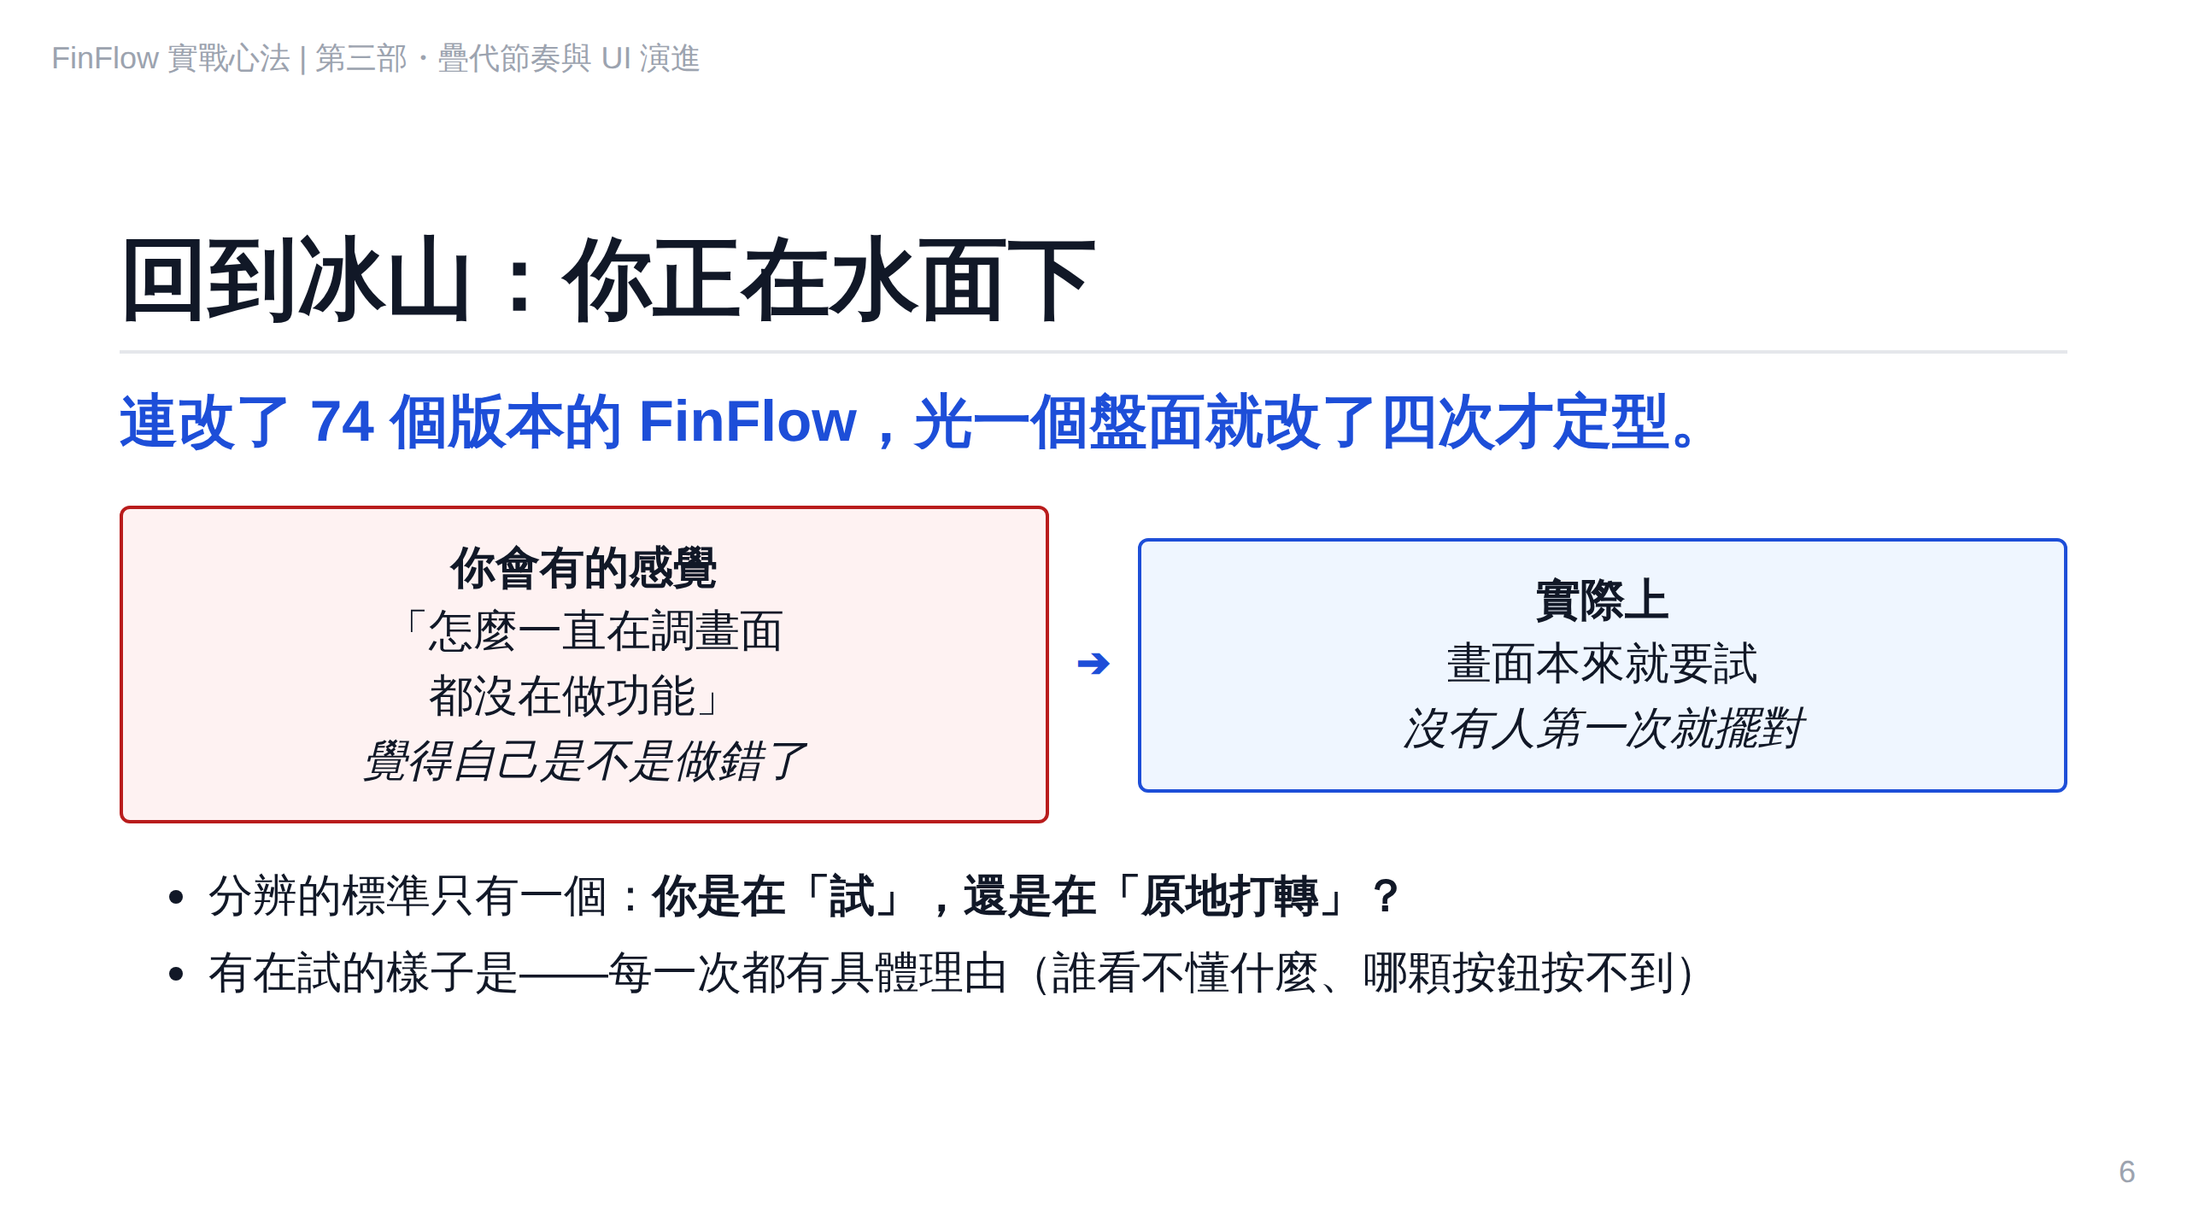
Notes:
第 78 頁

Slide 7
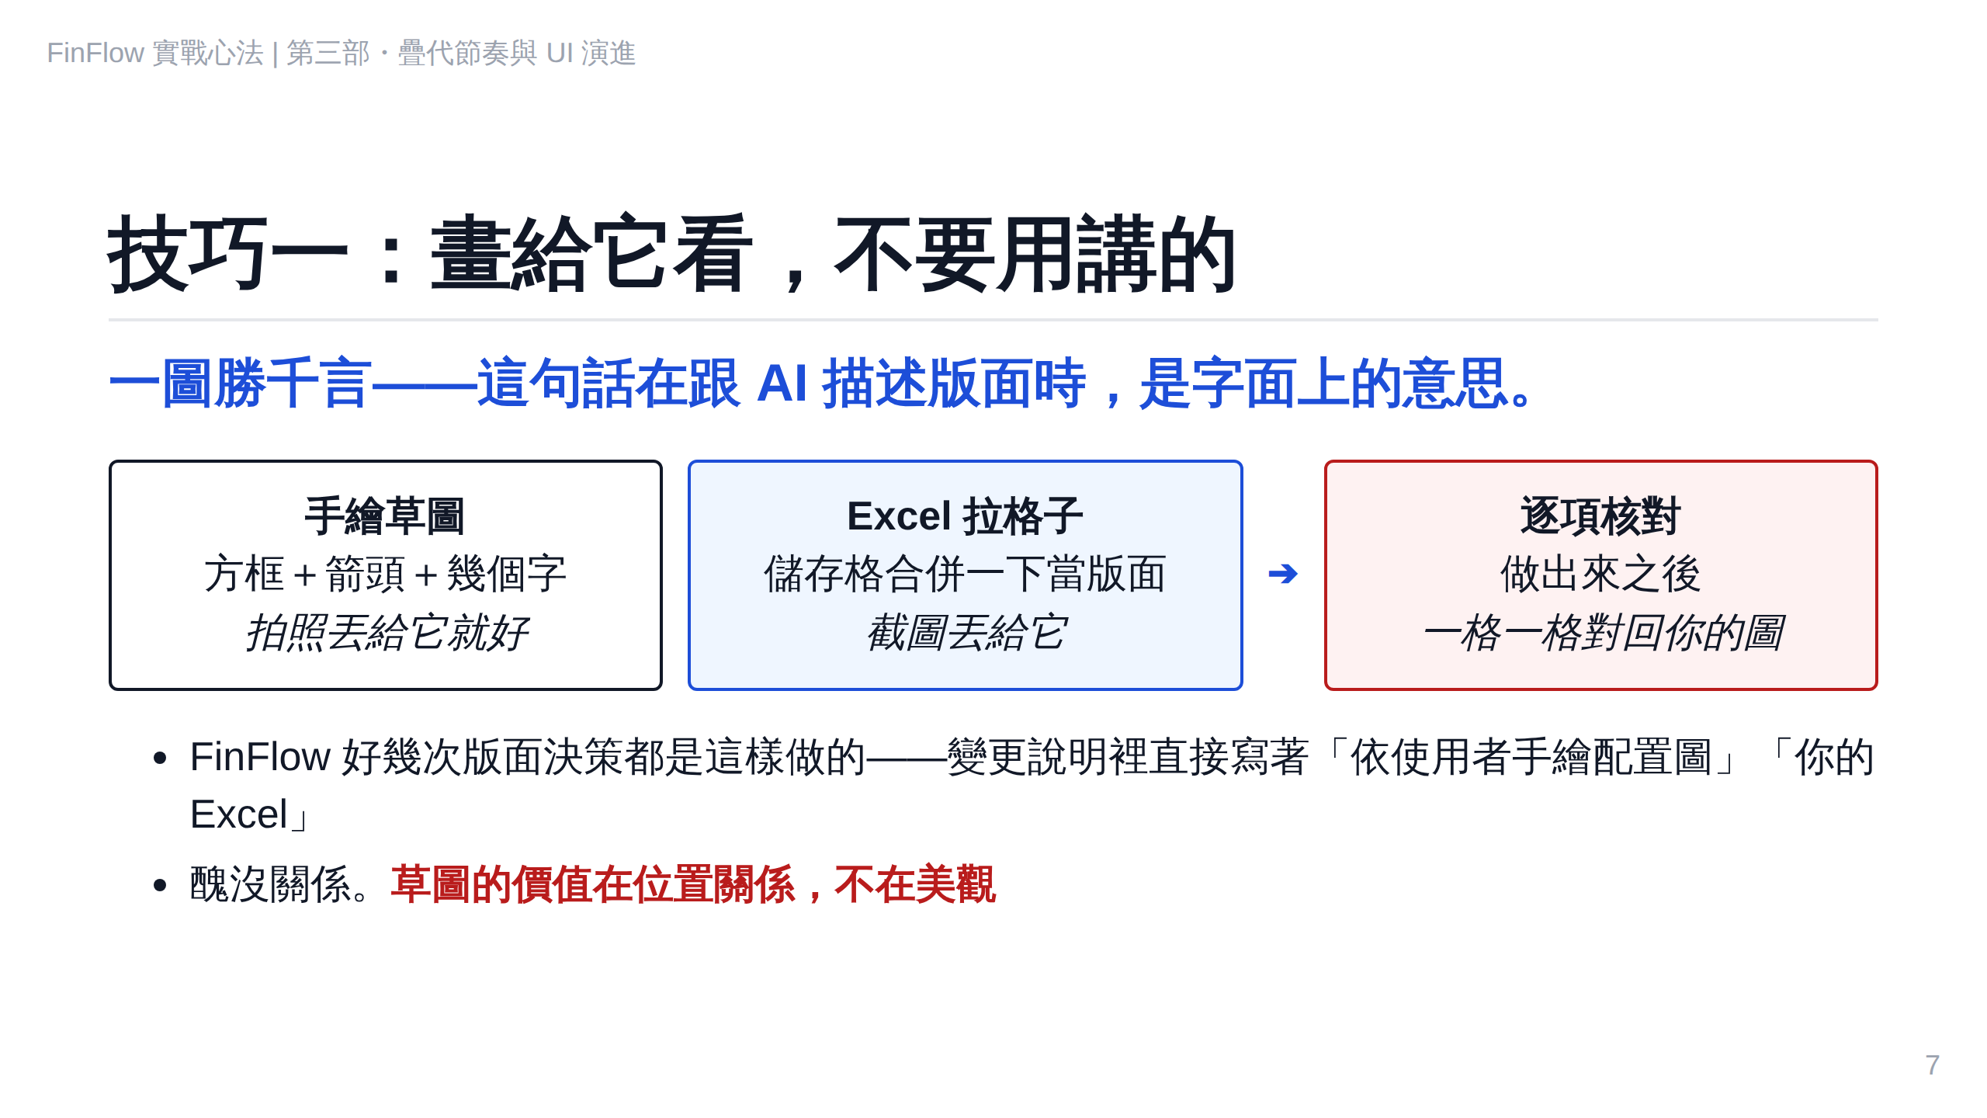
Notes:
第 79 頁

Slide 8
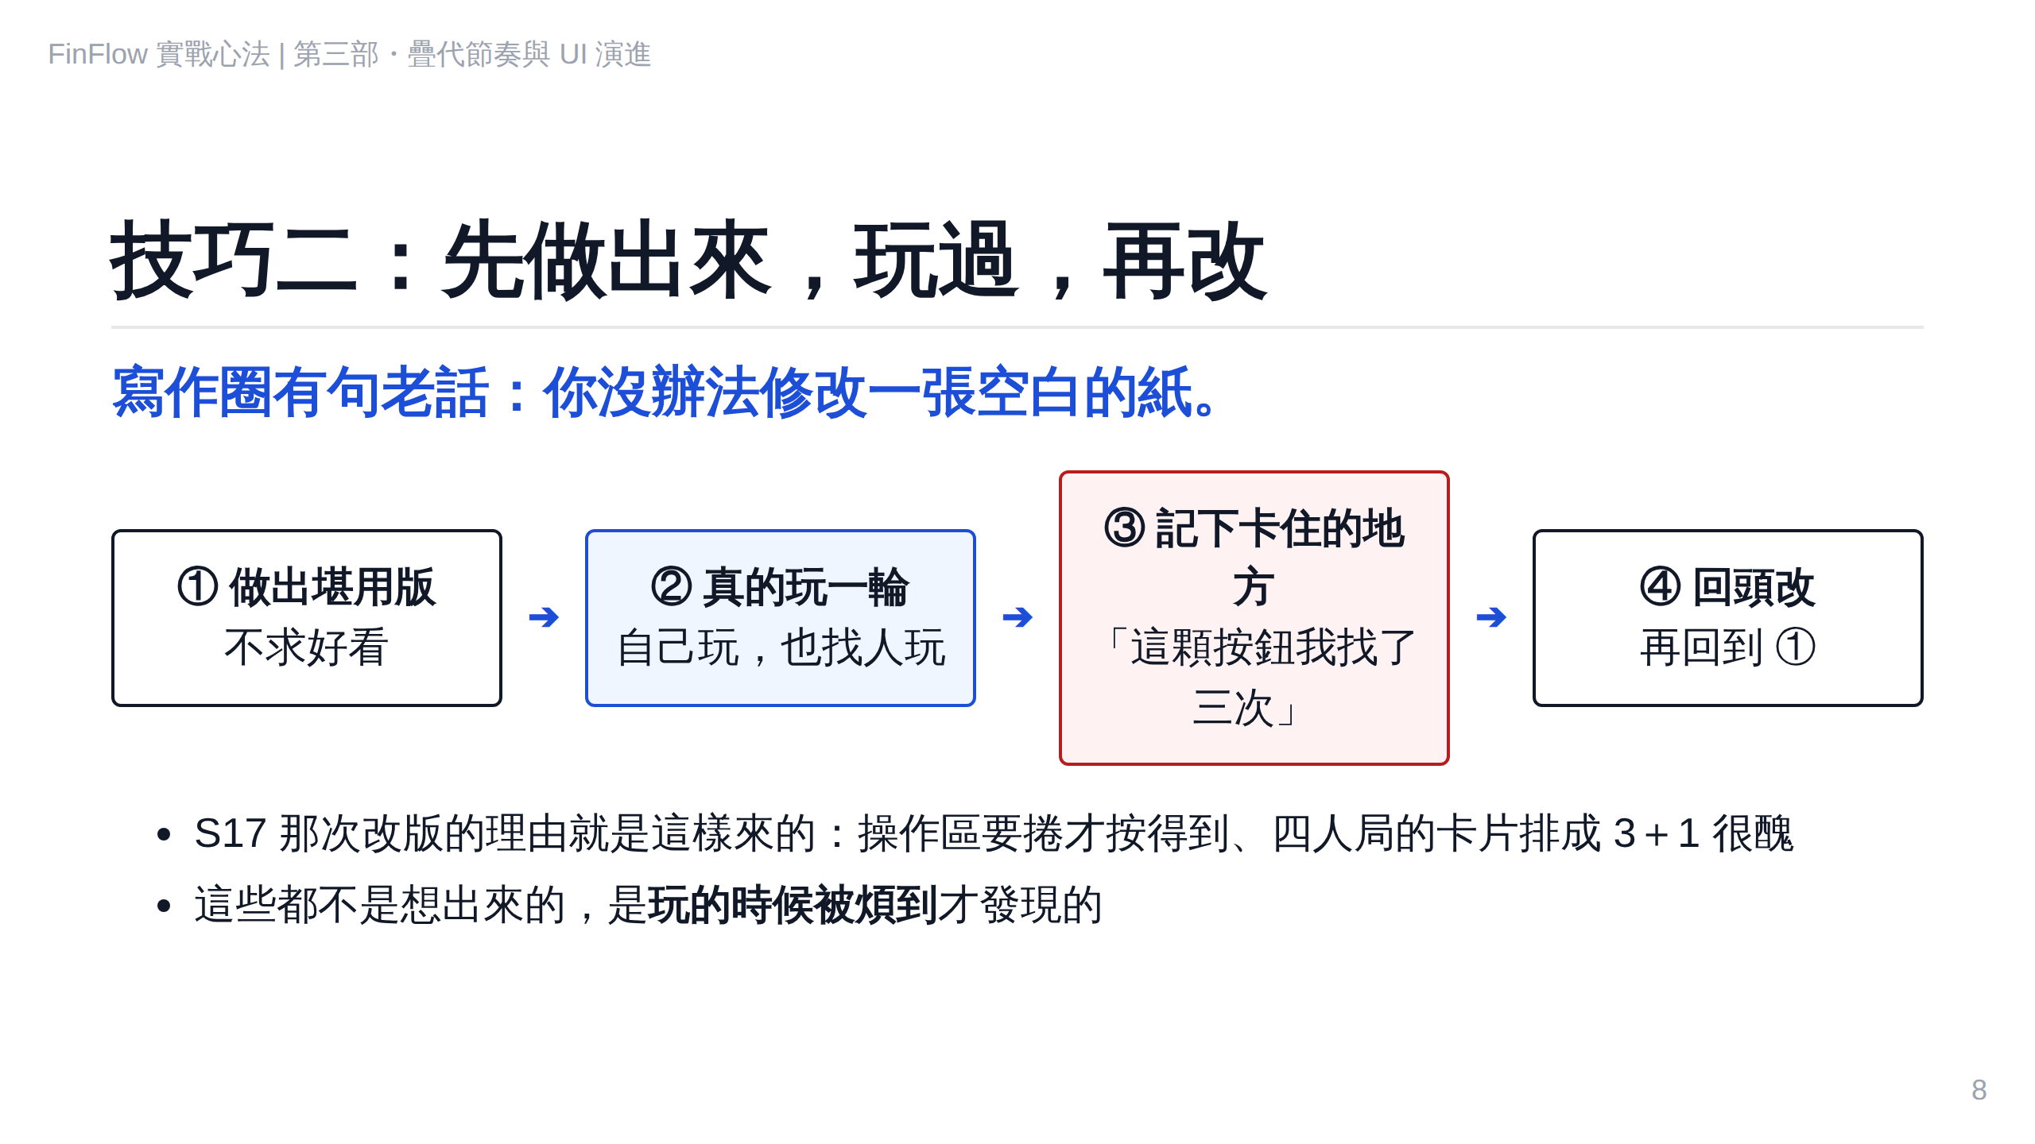
Notes:
第 80 頁

Slide 9
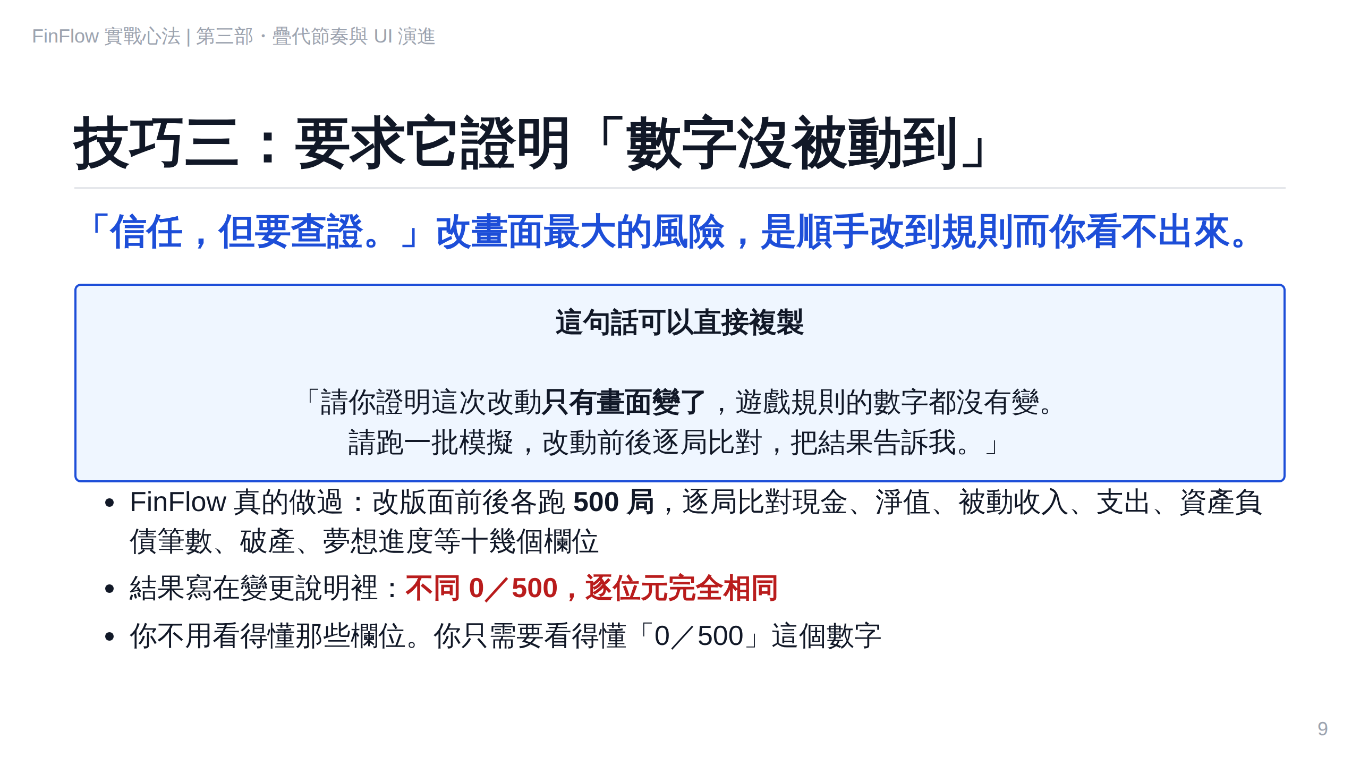
Notes:
第 81 頁

Slide 10
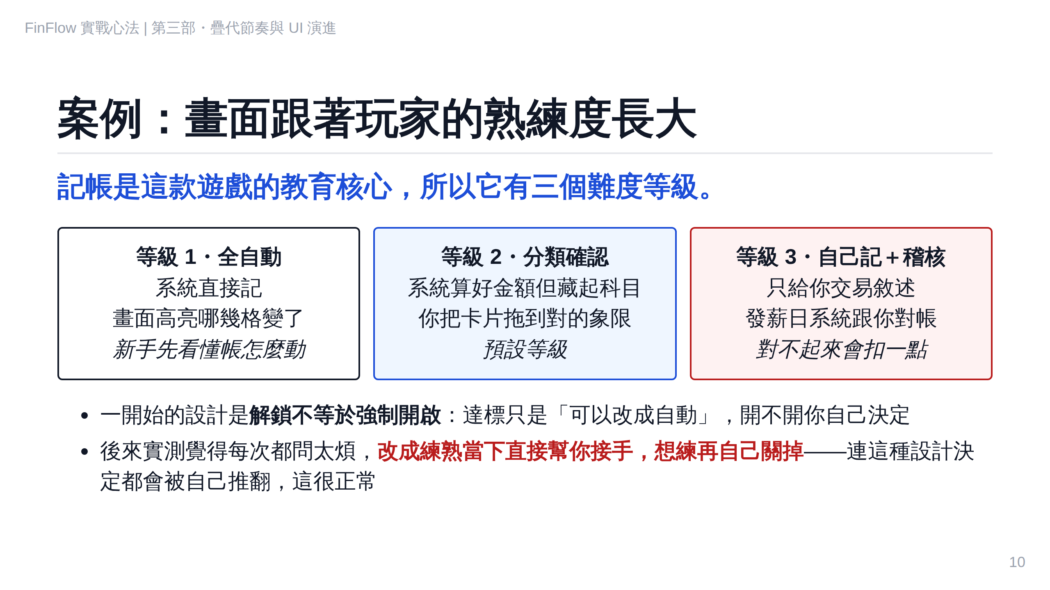
Notes:
第 82 頁

Slide 11
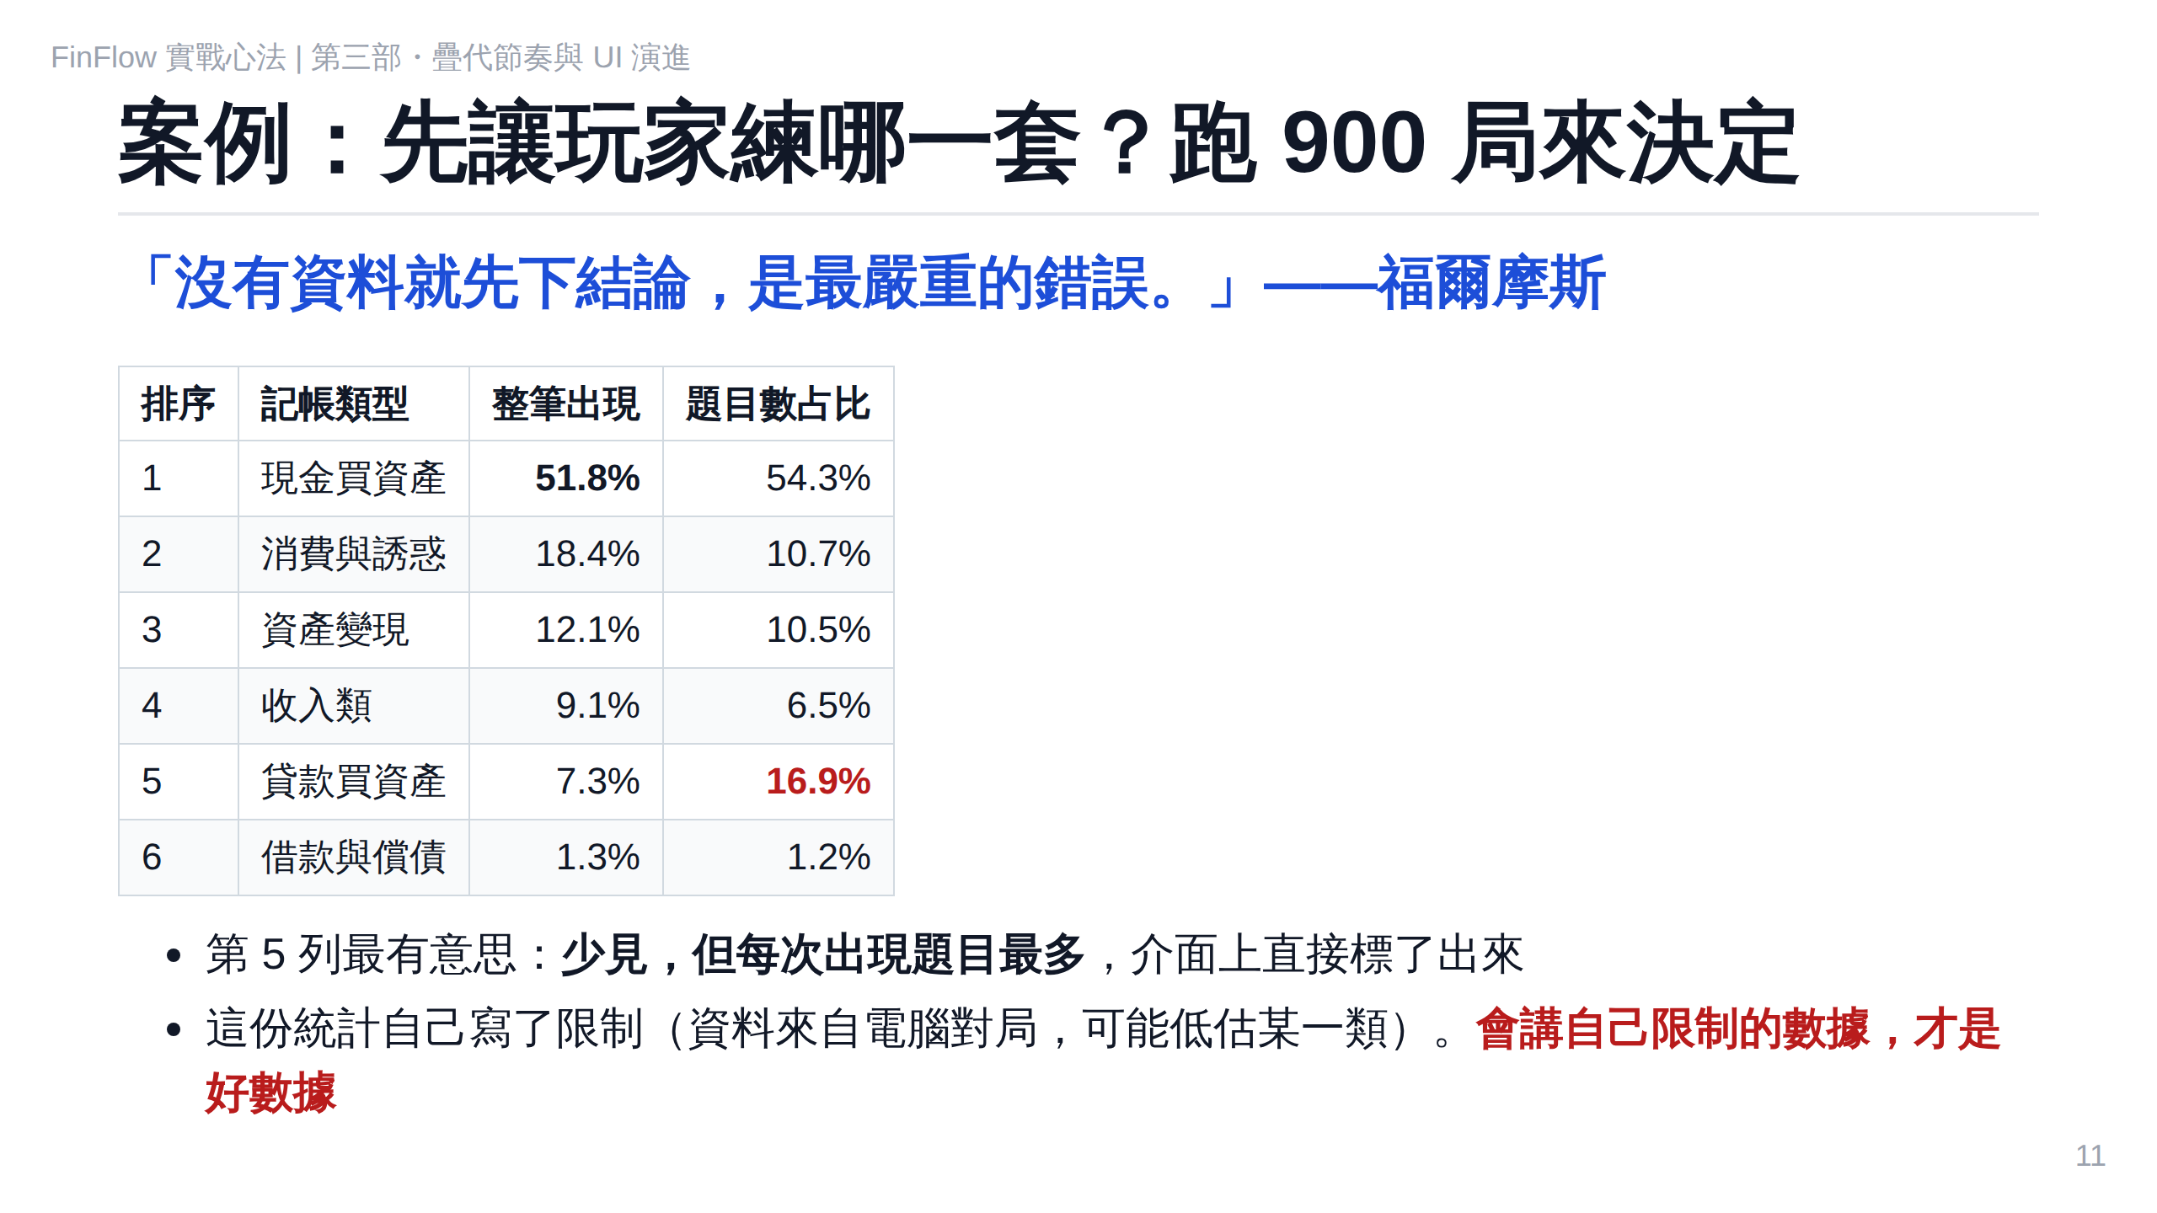
Notes:
第 83 頁

Slide 12
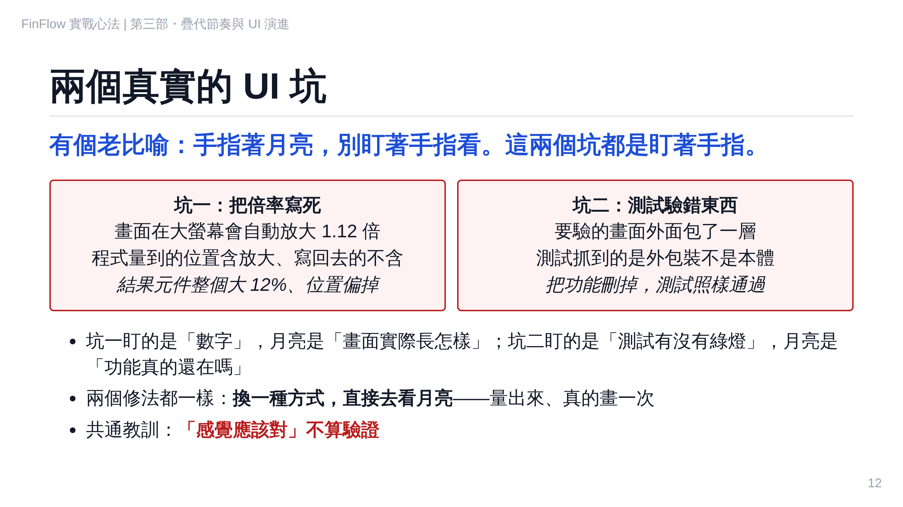
Notes:
第 84 頁

Slide 13
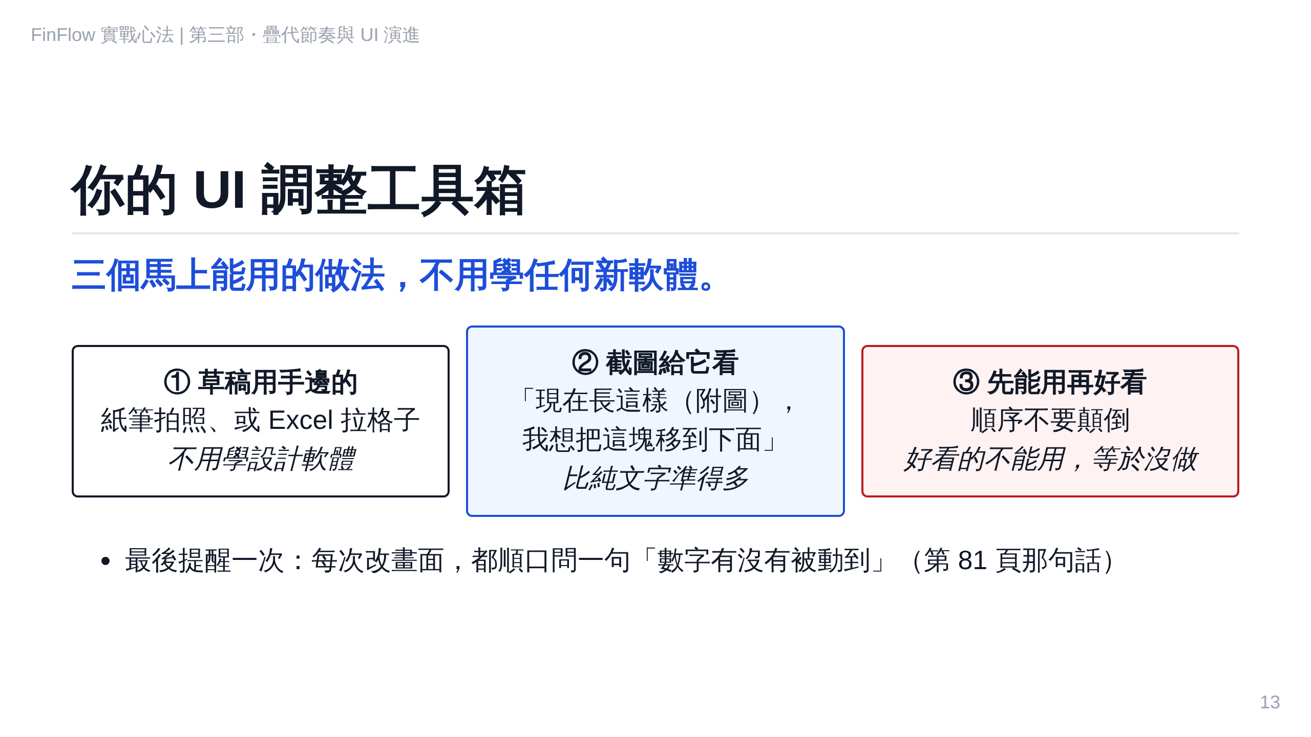
Notes:
第 85 頁

